Slide 1
Smart Trainer

Slide 2

90 Дневна диета

Slide 3

IIFYM

Slide 4


Slide 5


Slide 6


Slide 7
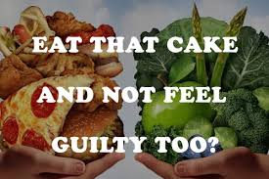

Slide 8
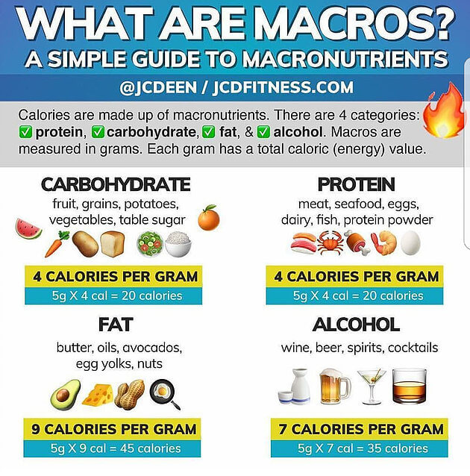
Макронутриенти

